Slide 1
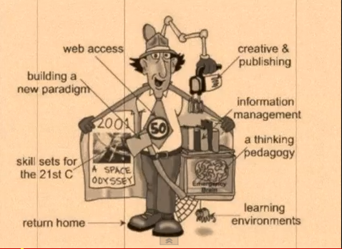

TPACK
Technological Pedagogical Content Knowledge
meet the super duper teacher
http://www.youtube.com/watch?v=2Hwu-85H6aA

Slide 2
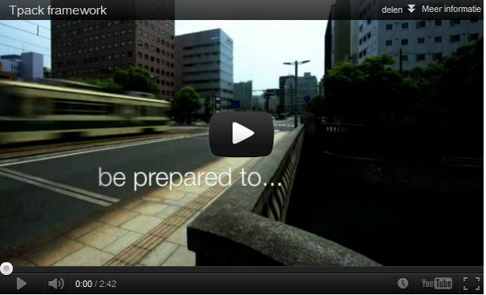
21st century teachers
http://www.youtube.com/watch?v=I2sD3K3daq8

Slide 3
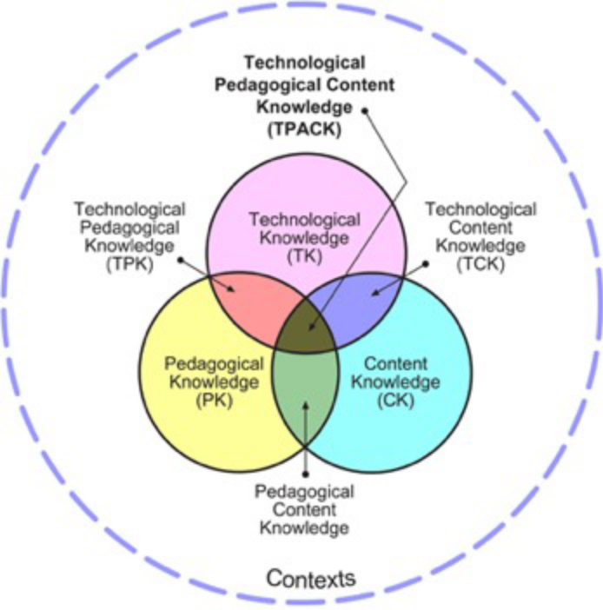
TPACK model
Een nieuwe, geïntegreerde manier om tegen ICT in het onderwijs aan te kijken
De docent kan kennis en vaardigheden op een aantrekkelijke en begrijpelijke manier presenteren aan studenten mbv ICT
Helpt bij het maken van keuzes over hoe ICT ingezet kan worden om het leren te ondersteunen

Slide 4
Uitgangspunten
afzonderlijk kennis van vakinhoud, didactiek en ICT is niet voldoende
docent leert begrijpen hoe deze drie kennisdomeinen met elkaar samenhangen
succesvol lesgeven met behulp van ICT betekent dat de docent een balans zoekt tussen de (kennis)domeinen van het TPACK-model

Slide 5
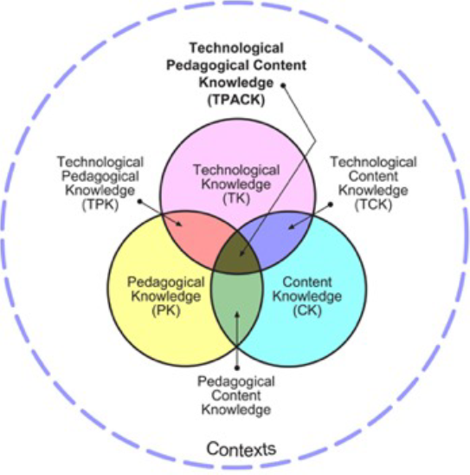
TPACK model door Koehler & Mishra
Technological Knowledge (TK)
Kennis over hoe de didactiek verandert ten gevolge van ICT
Pedagogical knowledge (PK)
Vakdidactiek, de kennis die de docent nodig heeft om het vak vorm te geven en aan te passen met het oog op instructie
Content knowledge (CK)
Kennis over hoe de vakinhoud verandert ten gevolge van ICT
http://punya.educ.msu.edu/2008/01/12/mishra-koehler-2006/

Slide 6


Technological Content Knowledge:
Kennis over relatie tussen technologie en vakinhoud en hoe vakinhoud op nieuwe
manieren gepresenteerd kanworden
Technological Pedagogical Knowledge:
Kennis over relatie tussen technologie en didactiek en
hoe didactiek kan veranderen ten gevolge van ict
Pedagogical Content Knowledge:
Vakdidactiek, de kennis die de docent heeft om het vak vorm te geven en aan te passen met het oog op instructie
http://punya.educ.msu.edu/2008/01/12/mishra-koehler-2006/

Slide 7

TPACK in 5 stappen
Wat zijn de leerdoelen?
Welke praktische didactische keuzes maak je?
Welke typen samenhangende leeractiviteiten kies je?
Welke gereedschappen en bronnen kies je? Waarom?
(Hoe beoordeel je dat?)

Slide 8
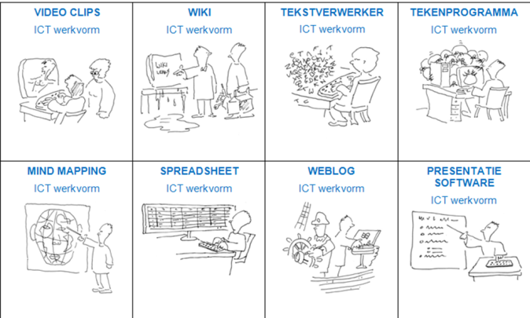
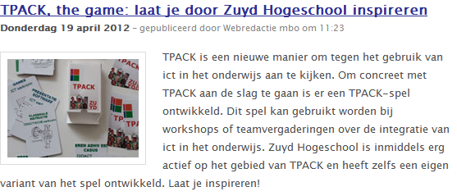
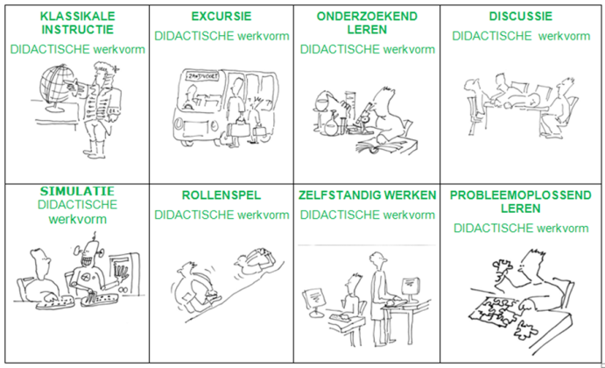




TPACK, the game
http://marktplaatsmbo.nl/bronnen/details/24,3442/tpack-het-werkvormenspel

Slide 9

Spelen!
Opdracht 1
Content: Kaartje kiezen
Didactische werkvorm: Kaartje trekken
ICT werkvorm: Kaartje trekken
In subgroepjes verder een realistisch voorbeeld bedenken van een activiteit die je in een les zou kunnen uitvoeren
15 min

Slide 10

Spelen!
Opdracht 2
Kies een ander kaartje uit de stapel ICT werkvorm die beter bij het onderwerp en de didactische werkvorm past dan de ICT-werkvorm die op het kaartje staat.
In subgroepjes verder uitwerken en in grote groep later terugkoppelen
15 min!

Slide 11

Spelen!
Opdracht 3
Content: Eigen vakinhoud bepalen
Didactische werkvorm: Kaartje trekken
ICT werkvorm: Kies zoveel mogelijk ICT-toepassingen
In subgroepjes verder uitwerken en in grote groep later terugkoppelen
15 min!

Slide 12
Selecteren ICT-toepassingen
Overwegen (toegevoegde waarde voor leren?)
Leerdoelen analyseren
Leerinhouden identificeren (o.a. hoe kan bestaande leerstof worden verrijkt?)
Beoordelen de overwogen leertechnologieën: (o.a. zullen de tools lerenden aanmoedigen leermaterialen te bestuderen en toe te passen, onderliggende didactiek)
Selecteren en implementeren van de beste applicatie.
Lees meer
Wilfred Rubens: Stappenplan selectie ICT-applicaties binnen het onderwijs

Slide 13

Meer weten?
Meer over TPACK, the game
en
andere blogposts over TPACK
op 2beJAMmed

Slide 14

Nog meer weten?
mbo.kennisnet.nl
marktplaatsmbo.nl (TPACK-spel Nova College)
www.tpack.nl
Folders bestellen of downloaden ( zie onderzoek)

Slide 15

Meer leren?
DINGEN.ZUYD.NL

Slide 16
Met dank aan:
Petra Fisser
http://www.slideshare.net/pfisser/2011-0421-fisser-tpack-kennisnet-vlootschouw
Wilfred Rubens
http://www.slideshare.net/wrubens/werken-met-tpack
Kennisnet
http://www.marktplaatsmbo.nl/bronnen/details/24,3604/aan-de-slag-met-ict-in-uw-onderwijs
I-adviseurs
Harry Vaessen, Jack Pleumeekers, Judith van Hooijdonk, Marcel Schmitz en Rienke Schutte
Dit werk is gelicenseerd onder een Creative Commons Naamsvermelding-GelijkDelen 3.0 Nederland licentie
Notes:
http://www.tpack.nl/uploads/8/0/0/1/8001167/tpack-nl_the_game.pdf

